Slide 1
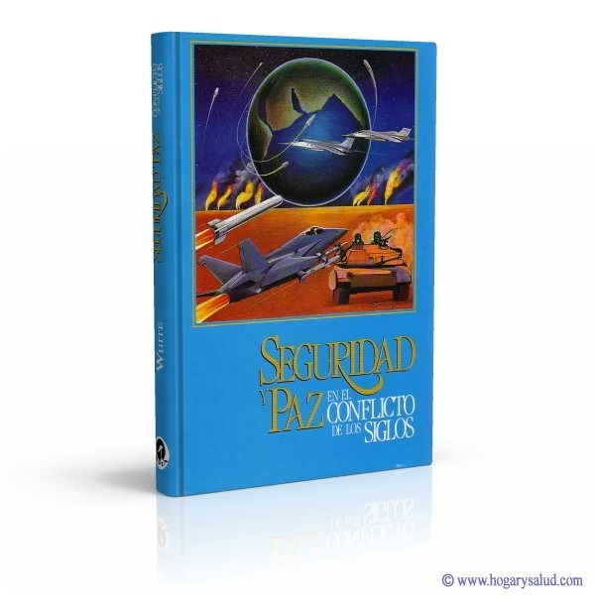
Meditación
Conflicto de los
Siglos

Slide 2
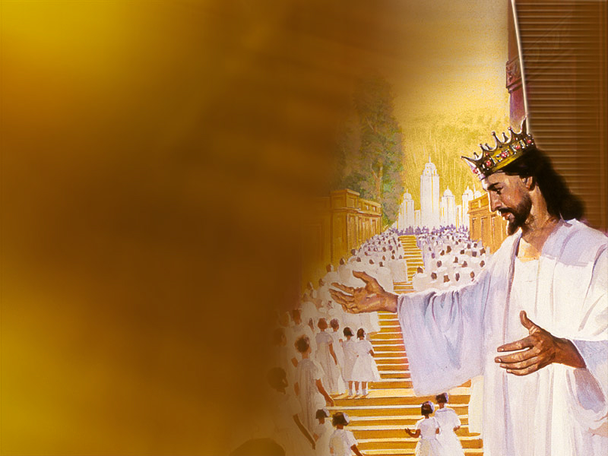
Nadie se engañe a sí mismo creyendo que pueda volverse santo mientras viole premeditadamente uno de los preceptos divinos. Un pecado cometido deliberadamente acalla la voz atestiguadora del Espíritu y separa al alma de Dios. "El pecado es transgresión de la ley." Y "todo aquel que peca [transgrede la ley], no le ha visto, ni le ha conocido."
(1 Juan 3: 6.) Conflicto de los Siglos pág. 526
En el "libro de memoria" de Dios, todo acto de justicia está inmortalizado. Toda tentación resistida, todo pecado vencido, toda palabra de tierna compasión, están fielmente consignados, y apuntados también todo acto de sacrificio, todo padecimiento y todo pesar sufridos por causa de Cristo.
Salmo 56:8
Conflicto de los Siglos pág. 535

Slide 3
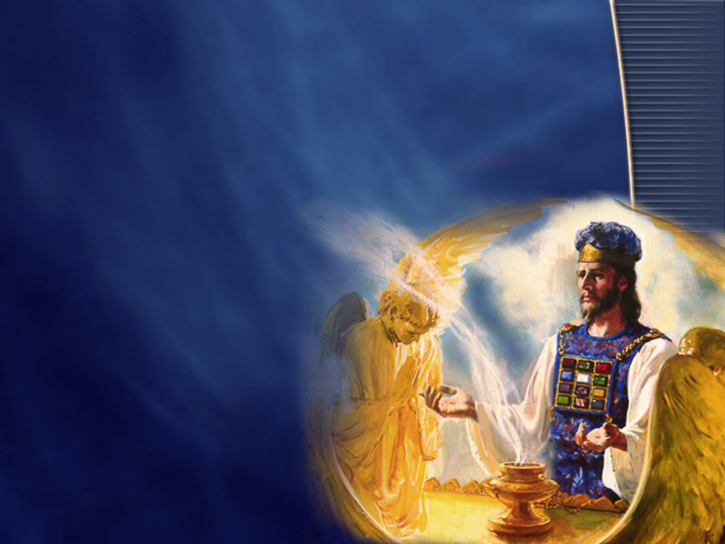
La obra de cada uno pasa bajo la mirada de Dios, y es registrada e imputada ya como señal de fidelidad ya de infidelidad. Frente a cada nombre, en los libros del cielo, aparecen, con terrible exactitud, cada mala palabra, cada acto egoísta, cada deber descuidado, y cada pecado secreto, con todas las tretas arteras. Las admoniciones o reconvenciones divinas despreciadas, los momentos perdidos, las oportunidades desperdiciadas, la influencia ejercida para bien o para mal, con sus abarcantes resultados, todo fue registrado por el ángel anotador.
Conflicto de los Siglos Pág. 535-536
(Eclesiastés 12: 13, 14.)

Slide 4
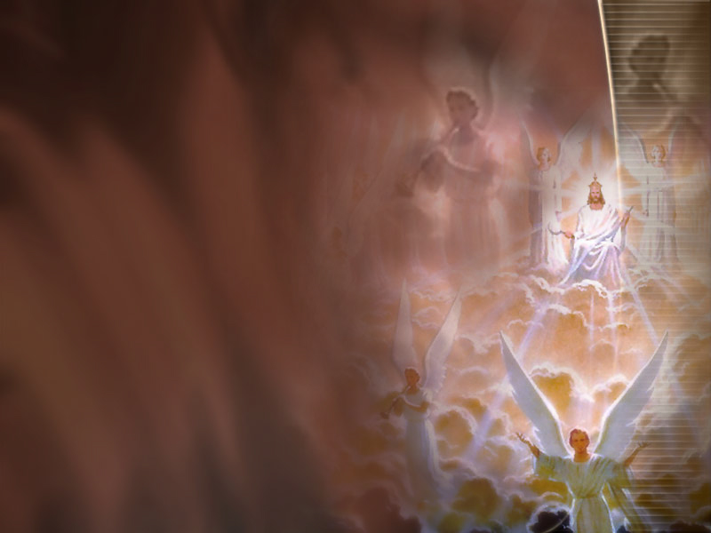
Cada nombre es mencionado, cada caso cuidadosamente investigado. Habrá nombres que serán aceptados, y otros rechazados. En caso de que alguien tenga en los libros de memoria pecados de los cuales no se haya arrepentido y que no hayan sido perdonados, su nombre será borrado del libro de la vida, y la mención de sus buenas obras será borrada de los registros de Dios. El Señor declaró a Moisés: "Al que haya pecado contra mí, a éste borraré de mi libro." (Éxodo 32: 33, V.M.)
Conflicto de los Siglos Pág. 538
Y el profeta Ezequiel dice:
(Ezequiel 18: 4.)
A todos los que se hayan arrepentido verdaderamente de su pecado, y que hayan aceptado con fe la sangre de Cristo como su sacrificio expiatorio, se les ha inscrito el perdón frente a sus nombres en los libros del cielo. Conflicto de los Siglos Pág. 538

Slide 5
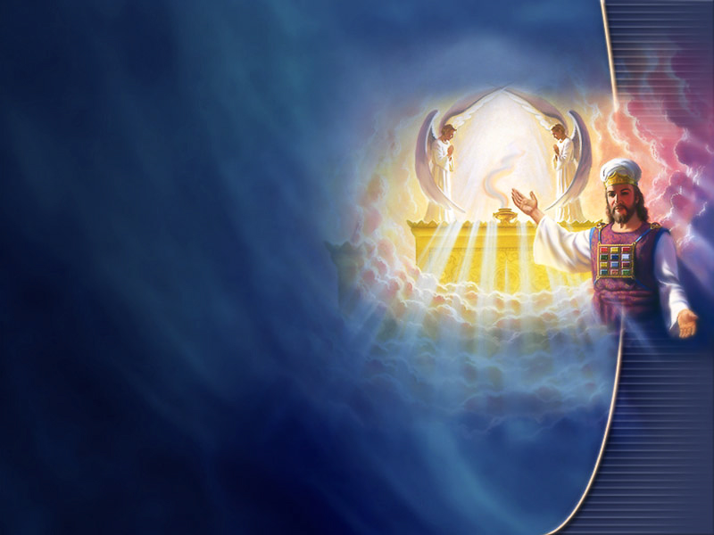
La obra del juicio investigador y el acto de borrar los pecados deben realizarse antes del segundo advenimiento del Señor. En vista de que los muertos han de ser juzgados según las cosas escritas en los libros, es imposible que los pecados de los hombres sean borrados antes del fin del juicio en que sus vidas han de ser examinadas. Pero el apóstol Pedro dice terminantemente que los pecados de los creyentes serán borrados "cuando vendrán los tiempos del refrigerio de la presencia del Señor, y enviará a Jesucristo." (Hechos 3: 19, 20.) Cuando el juicio investigador haya concluido, Cristo vendrá con su recompensa para dar a cada cual según sus obras.
Conflicto de los Siglos Pág. 540
(Hebreos 9: 28)

Slide 6
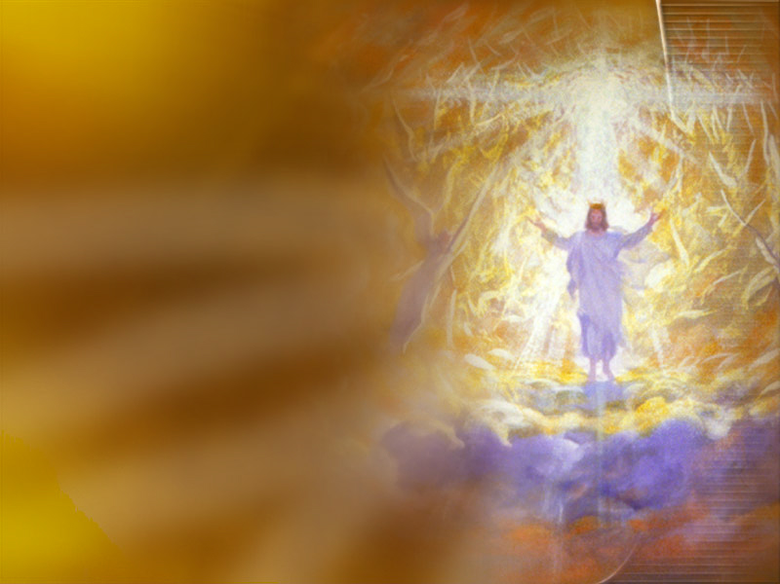
Los pecados que no hayan inspirado arrepentimiento y que no hayan sido abandonados, no serán perdonados ni borrados de los libros de memoria, sino que permanecerán como testimonio contra el pecador en el día de Dios. Puede el pecador haber cometido sus malas acciones a la luz del día o en la obscuridad de la noche; eran conocidas y manifiestas para Aquel a quien tenemos que dar cuenta. Hubo siempre ángeles de Dios que fueron testigos de cada pecado, y lo registraron en los libros infalibles. El pecado puede ser ocultado, negado, encubierto para un padre, una madre, una esposa, o para los hijos y los amigos; nadie, fuera de los mismos culpables tendrá tal vez la más mínima sospecha del mal; no deja por eso de quedar al descubierto ante los seres celestiales.
Conflicto de los Siglos Pág. 541
(Mateo 12:36-37)

Slide 7
El egoísmo escondido de los hombres aparece en los libros del cielo. Allí está el registro de los deberes que no cumplieron para con el prójimo, el de su olvido de las exigencias del Señor. Allí se verá cuán a menudo fueron dados a Satanás tiempo, pensamientos y energías que pertenecían a Cristo. Harto tristes son los apuntes que los ángeles llevan al cielo. Seres inteligentes que profesan ser discípulos de Cristo están absorbidos por la adquisición de bienes mundanos, o por el goce de los placeres terrenales. El dinero, el tiempo y las energías son sacrificados a la ostentación y al egoísmo; pero pocos son los momentos dedicados a orar, a estudiar las Sagradas Escrituras, a humillar el alma y a confesar los pecados.
Conflicto de los Siglos Pág. 542-543
(S. Marcos 13:33; Apocalipsis 3:3)

Slide 8
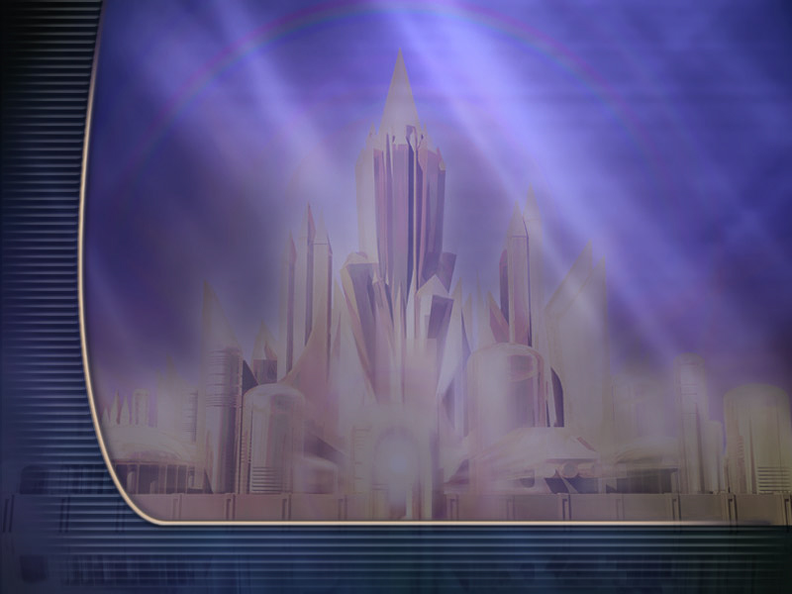
La obra de preparación es obra individual. No somos salvados en grupos. La pureza y la devoción de uno no suplirá la falta de estas cualidades en otro. Si bien todas las naciones deben pasar en juicio ante Dios, sin embargo él examinará el caso de cada individuo de un modo tan rígido y minucioso como si no hubiese otro ser en la tierra. Cada cual tiene que ser probado y encontrado sin mancha, ni arruga, ni cosa semejante.
Solemnes son las escenas relacionadas con la obra final de la expiación. Incalculables son los intereses que ésta envuelve. El juicio se lleva ahora adelante en el santuario celestial. Esta obra se viene realizando desde hace muchos años. Pronto -nadie sabe cuándo- les tocará ser juzgados a los vivos. En la augusta presencia de Dios nuestras vidas deben ser pasadas en revista. En éste más que en cualquier otro tiempo conviene que toda alma preste atención a la amonestación del Señor.
CS. Pág. 544
(Apocalipsis 22: 11, I2, V.M.)

